Slide 1
Анализ реализации
замечаний ГЭК-2021.
особенности гИА выпускников КрасГМУ 2022 года.
Проректор по учебной, воспитательной работе и молодежной политике
КрасГМУ им проф. В.Ф. Войно-Ясенецкого
Ирина Анатольевна СОЛОВЬЕВА

Slide 2
Реализация ЗАМЕЧАНИЙ ГЭК 2021 по специальности 31.05.01 Лечебное дело
Государственная экзаменационная комиссия не сделала замечаний по содержанию и проведению государственной итоговой аттестации
по специальности
31.05.01 Лечебное дело

Slide 3
Реализация РЕКОМЕНДАЦИЙ ГЭК 2021 по специальности 31.05.01 Лечебное дело
Рекомендации по 2 этапу:
Увеличить количество практических навыков для второго этапа государственного экзамена
Реализация рекомендаций:
Увеличено количество сценариев по станциям 2 этапа

Slide 4
Реализация РЕКОМЕНДАЦИЙ ГЭК 2021 по специальности 31.05.01 Лечебное дело
Рекомендации по 3 этапу:
Увеличить количество клинических задач по оказанию неотложной помощи беременным
Реализация рекомендаций:
В экзаменационных билетах на 10% увеличено количество ситуационных задач по оказанию неотложной помощи беременным

Slide 5
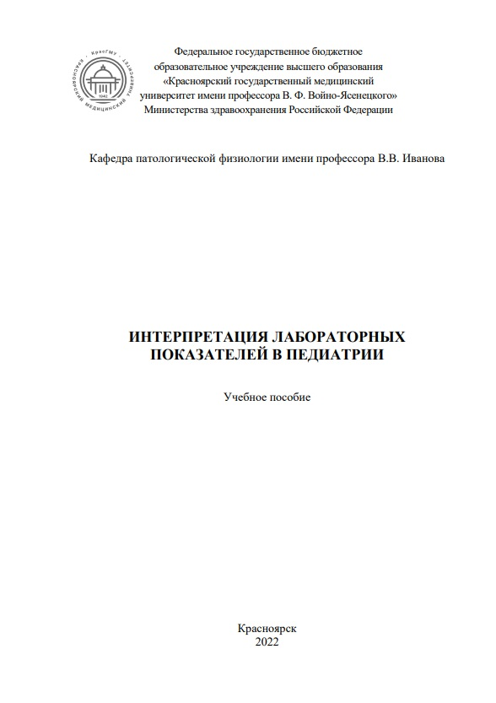
Реализация ЗАМЕЧАНИЙ ГЭК 2021 по специальности 31.05.02 ПЕДИАТРИЯ
Замечания по 2 этапу:
Недостаточный уровень знаний выпускников в вопросах интерпретации результатов лабораторных исследований
Реализация замечаний:
Создано учебное пособие для внеаудиторной работы студентов «Интерпретация лабораторных показателей в педиатрии»
исп.: кафедра патологической физиологии имени профессора В.В.Иванова

Slide 6
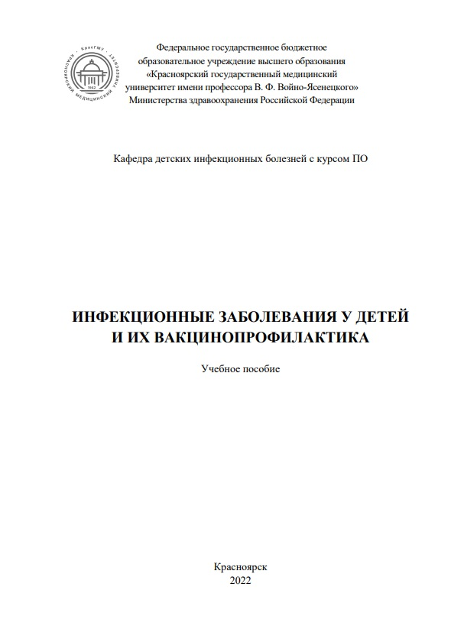
Реализация ЗАМЕЧАНИЙ ГЭК 2021 по специальности 31.05.02 ПЕДИАТРИЯ
Замечания по 3 этапу:
Недостаточный уровень знаний выпускников в вопросах вакцинопрофилактики
Реализация замечаний:
Создано учебное пособие «Инфекционные заболевания у детей и их вакцинопрофилактика»;
Записана видеолекция «Инфекционные заболевания, протекающие с пятнисто-папуллезной сыпью: корь, краснуха, парвовирусная инфекция. Программа ликвидации кори в России и красноярском крае. Мероприятия в очаге. Вакцинопрофилактика»
исп.: кафедра детских инфекционных болезней с курсом ПО

Slide 7
Реализация ЗАМЕЧАНИЙ ГЭК 2021 по специальности 31.05.02 ПЕДИАТРИЯ
Замечания по 3 этапу:
Некоторые студенты испытывают сложности чтения рентгенологических снимков при урологической патологии
Реализация замечаний:
Подготовлена видеолекция «Аномалии развития мочевыделительной системы»
Подготовлена видеолекция в 2 частях «Обструктивные уропатии у детей»
Актуализированы и проверены тестовые задания, экзаменационные билеты и вопросы на кафедре и сайте cdo.krasgmu.ru
исп.: кафедра детской хирургии с курсом ПО им. В.П. Красовской

Slide 8
Реализация рекомендаций ГЭК 2021 по специальности 31.05.02 ПЕДИАТРИЯ
Рекомендации:
Обновить банк тестовых заданий и задач - выполнено;
Увеличить количество клинических задач в целом по всем экзаменационным дисциплинам - выполнено;
Пересмотреть задачи по фтизиатрии с акцентом на профилактику и раннее выявление туберкулеза участковыми педиатрами и увеличить их количество – выполнено.

Slide 9
Реализация ЗАМЕЧАНИЙ ГЭК 2021 по специальности 31.05.03 СТОМАТОЛОГИЯ
Замечания по 3 этапу:
Малое число ситуационных задач в сборнике и в экзаменационных билетах по разделу «Хирургическая стоматология»
Реализация замечаний:
В банк экзаменационных задач для ГИА добавлены ситуационные задачи по разделу «Хирургическая стоматология»
Издан сборник ситуационных задач для ГИА-2022, утвержден на ЦКМС 15.11.2021

Slide 10
Реализация ЗАМЕЧАНИЙ ГЭК 2021 по специальности 31.05.03 СТОМАТОЛОГИЯ
Замечания по 3 этапу:
Недостаточный уровень знаний выпускников по вопросам инструментальной обработки корневых каналов
Реализация замечаний:
Подготовлена и записана видеолекция «Методы инструментальной обработки корневых каналов»
исп.: кафедра терапевтической стоматологии

Slide 11
Реализация ЗАМЕЧАНИЙ ГЭК 2021 по специальности 31.05.03 СТОМАТОЛОГИЯ
Замечания по 3 этапу:
Недостаточный уровень знаний выпускников в вопросах выбора стоматологических материалов для восстановления твердых тканей зуба
Реализация замечаний:
Подготовлена и записана видеолекция на тему «Пломбировочные материалы для восстановления твердых тканей зуба»
исп.: кафедра терапевтической стоматологии

Slide 12
Реализация РЕКОМЕНДАЦИЙ ГЭК 2021 по специальности 30.05.03 Медицинская кибернетика
Государственная экзаменационная комиссия не сделала замечаний/рекомендаций по содержанию и проведению государственной итоговой аттестации
по специальности
30.05.03 Медицинская кибернетика

Slide 13
Реализация РЕКОМЕНДАЦИЙ ГЭК 2021 по специальности 33.05.01 Фармация
Государственная экзаменационная комиссия не сделала замечаний/рекомендаций по содержанию и проведению государственной итоговой аттестации
по специальности
33.05.01 Фармация

Slide 14
Реализация РЕКОМЕНДАЦИЙ ГЭК 2021 по специальности 37.05.01 Клиническая психология
Государственная экзаменационная комиссия не сделала замечаний/рекомендаций по содержанию и проведению государственной итоговой аттестации
по специальности
37.05.01 Клиническая психология
ГИА 2022 для обучающихся по специальности
37.05.01 Клиническая психология
проходила в сроки 08-09 февраля 2022 г.

Slide 15
Реализация ЗАМЕЧАНИЙ ГЭК 2021 по специальности 34.02.01 Сестринское дело
Государственная экзаменационная комиссия не сделала замечаний по содержанию и проведению государственной итоговой аттестации
по специальности
34.02.01 Сестринское дело

Slide 16
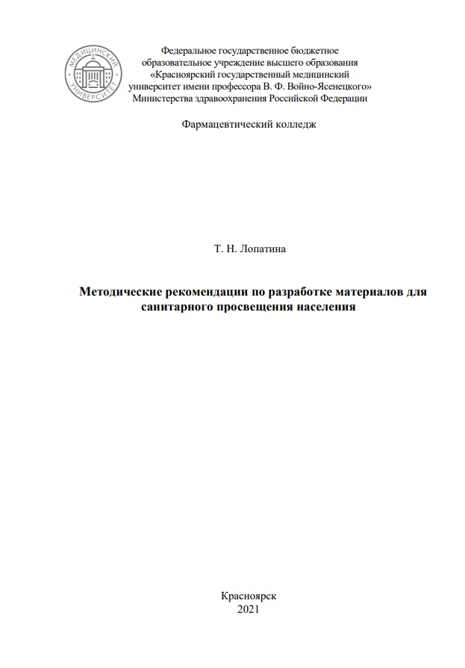
Реализация РЕКОМЕНДАЦИЙ ГЭК 2021 по специальности 34.02.01 Сестринское дело
Рекомендации:
При оформлении материалов для санитарного просвещения населения по теме ВКР, давать конкретные, подробные рекомендации
Реализация рекомендаций:
Разработаны «Методические рекомендации по разработке материалов для санитарного просвещения населения»

Slide 17
Реализация ЗАМЕЧАНИЙ ГЭК 2021 по специальности 31.02.03 Лабораторная диагностика
Государственная экзаменационная комиссия не сделала замечаний по содержанию и проведению государственной итоговой аттестации
по специальности
31.02.03 Лабораторная диагностика

Slide 18
Реализация РЕКОМЕНДАЦИЙ ГЭК 2021 по специальности 31.02.03 Лабораторная диагностика
Рекомендации:
Увеличить количество ВКР, выполненных по предложениям медицинских организаций
Реализация рекомендаций:
Расширено количество тем ВКР с учетом рекомендаций работодателей

Slide 19
Реализация РЕКОМЕНДАЦИЙ ГЭК 2021 по специальности 31.02.03 Лабораторная диагностика
Рекомендации:
Четко формулировать авторскую исследовательскую позицию, описывать методы лабораторной диагностики
Реализация рекомендаций:
Руководителями ВКР проведено обучение студентов по выполнению требований по оформлению работ ВКР

Slide 20
Реализация РЕКОМЕНДАЦИЙ ГЭК 2021 по специальности 31.02.03 Лабораторная диагностика
Рекомендации:
При оформлении презентаций использовать единую стилистику слайдов, их содержательность текстом, рисунками и диаграммами, придерживаться требований Стандарта.
Реализация рекомендаций:
Руководителями ВКР проведено обучение студентов по выполнению требований по оформлению презентаций

Slide 21
Реализация ЗАМЕЧАНИЙ ГЭК 2021 по специальности 33.02.01 Фармация
Государственная экзаменационная комиссия не сделала замечаний по содержанию и проведению государственной итоговой аттестации
по специальности
33.02.01 Фармация

Slide 22
Реализация РЕКОМЕНДАЦИЙ ГЭК 2021 по специальности 33.02.01 Фармация
Рекомендации:
Руководителям дипломных работ:
- усилить контроль за выполнением и представлением практической части ВКР;
- обратить внимание на соответствие задач и выводов.
Реализация рекомендаций:
Председателями ЦМК с участием нормоконтролеров проведен анализ ошибок, выявленных при проверке ВКР. Результаты анализа с разъяснениями доведены до сведения преподавателей соответствующей специальности.

Slide 23
Реализация РЕКОМЕНДАЦИЙ ГЭК 2021 по специальности 33.02.01 Фармация
Рекомендации:
Повысить качество отзывов и рецензий, которыми сопровождаются ВКР
Реализация рекомендаций:
Методистами актуализирован шаблон по оформлению отзывов и рецензий на ВКР и ознакомлены руководители ВКР

Slide 24
Реализация ЗАМЕЧАНИЙ ГЭК 2021 по специальностям ОРДИНАТУРЫ
Государственная экзаменационная комиссия не сделала замечаний по содержанию и проведению государственной итоговой аттестации
по специальностям ординатуры

Slide 25
План по исправлению замечаний/рекомендаций ГЭК 2021 выполнен на 100%

Slide 26
ОСОБЕННОСТИ ГИА-2022

Slide 27
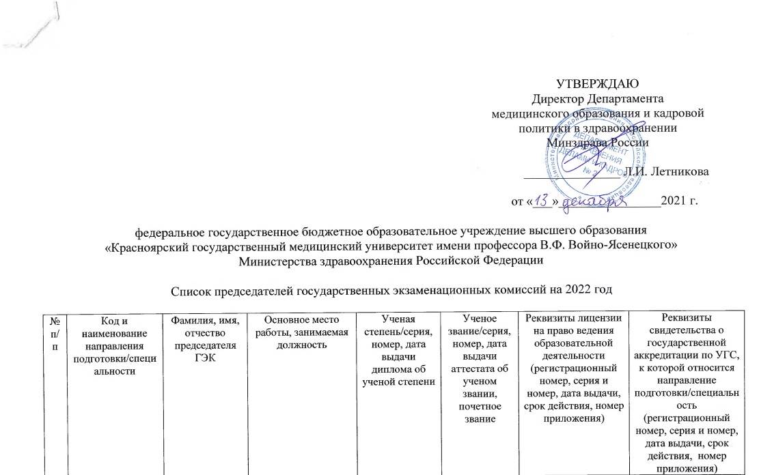

Slide 28
1. | 31.05.01 Лечебное дело | Янин Вадим Николаевич | Красноярск, КГБУЗ «Красноярский краевой клинический центр охраны материнства и детства», главный врач
2. | 31.05.02 Педиатрия | Маслова Маргарита Юрьевна | Красноярск, КГБУЗ «Городская детская больница № 8», главный врач
3. | 31.05.03 Стоматология | Моисеенко Сергей Андреевич | Красноярск, КГБУЗ «Красноярская межрайонная больница №2», заведующий стоматологической поликлиникой
4. | 30.05.03 Медицинская кибернетика | Евминенко Сергей Александрович | Красноярск, КГБУЗ Красноярский краевой медицинский информационный аналитический центр, начальник

Slide 29
5. | 33.05.01 Фармация | Герасимова Альбина Петровна | Красноярск, Филиал Государственного предприятия Красноярского края «Губернские аптеки», ЦРА №3 Аптека № 343, Заведующая аптекой
6. | 37.05.01 Клиническая психология | Захарова Татьяна Ивановна | Красноярск, КГБУЗ «Красноярский краевой госпиталь для ветеранов войн», заведующая Центром медико-психологической реабилитации
7. | 38.04.02 Менеджмент | Ямщиков Андрей Сергеевич | Красноярск, ФГАОУ ВО «Сибирский федеральный университет», Заместитель исполнительного директора научно-образовательного комплекса в области экономики и управления
8. | Программы ординатуры | Бичурина Марина Юрьевна | Красноярск, Министерство здравоохранения Красноярского края, Заместитель министра

Slide 30
Среднее профессиональное образование
31.02.03 Лабораторная диагностика | Грищенко Джон Александрович | Красноярск, ФГБУЗ «Федеральный центр сердечно-сосудистой хирургии» Министерства здравоохранения Российской Федерации Заведующий клинико-диагностической лабораторией
33.02.01 Фармация | Сидельникова Елена Алексеевна | ООО «Дешевая аптека», заведующий аптечным пунктом
34.02.01 Сестринское дело | Оленева Ирина Юстинасовна | Красноярск, КГБУЗ «Красноярская межрайонная детская клиническая больница № 1» Заместитель главного врача по работе с сестринским персоналом

Slide 31
Государственная итоговая аттестация 2020
31.05.01 Лечебное дело
31.05.02 Педиатрия
31.05.03 Стоматология
33.05.01 Фармация
30.05.03 Медицинская кибернетика
37.05.01 Клиническая психология
Государственный экзамен:
Итоговое собеседование с применением ДОТ
Защита выпускной квалификационной работы с применением ДОТ

Slide 32
Государственная итоговая аттестация 2021
31.05.01 Лечебное дело
31.05.02 Педиатрия
31.05.03 Стоматология
33.05.01 Фармация
30.05.03 Медицинская кибернетика
37.05.01 Клиническая психология
Государственный экзамен:
Тестовый контроль с применением ДОТ
Оценка уровня практических умений и навыков
Итоговое собеседование
Государственный экзамен:
Тестовый контроль
Итоговое собеседование
Защита выпускной квалификационной работы

Slide 33
Сроки проведения ГИА 2022 по специальности 31.05.01 Лечебное дело
ЭТАП | СРОКИ | МЕСТО ПРОВЕДЕНИЯ
Предэкзаменационная консультация | 17.06.2022 | с возможным использованием ДОТ
Тестирование | 20.06.2022 21.06.2022 | главный корпус КрасГМУ
Оценка практических навыков | 22.06.2022 23.06.2022 24.06.2022 | кафедра-центр симуляционных технологий
Итоговое собеседование | 25.06.2022 27.06.2022 28.06.2022 | главный корпус КрасГМУ; кафедра-центр симуляционных технологий

Slide 34
Сроки проведения ГИА 2022 по специальности 31.05.02 ПЕДИАТРИЯ
ЭТАП | СРОКИ | МЕСТО ПРОВЕДЕНИЯ
Предэкзаменационная консультация | 17.06.2022 | с возможным использованием ДОТ
Тестирование | 17.06.2022 | главный корпус КрасГМУ
Оценка практических навыков | 20.06.2022 21.06.2022 22.06.2022 | кафедра-центр симуляционных технологий
Итоговое собеседование | 24.06.2022 27.06.2022 28.06.2022 | главный корпус КрасГМУ; кафедра-центр симуляционных технологий

Slide 35
Сроки проведения ГИА 2022 по специальности 31.05.03 СТОМАТОЛОГИЯ
ЭТАП | СРОКИ | МЕСТО ПРОВЕДЕНИЯ
Предэкзаменационная консультация | 17.06.2022 | с возможным использованием ДОТ
Тестирование | 17.06.2022 | кафедра-центр симуляционных технологий
Оценка практических навыков | 20.06.2022 21.06.2022 | кафедра-центр симуляционных технологий
Итоговое собеседование | 23.06.2022 | кафедра-центр симуляционных технологий

Slide 36
Сроки проведения ГИА 2022 по специальности 30.05.03 МЕДИЦИНСКАЯ КИБЕРНЕТИКА
ЭТАП | СРОКИ | МЕСТО ПРОВЕДЕНИЯ
Предэкзаменационная консультация | 10.06.2022 | кафедра медицинской кибернетики и информатики (ул. Партизана Железняка, 1)
Защита ВКР | 22.06.2022 | Зал Ученого совета

Slide 37
Сроки проведения ГИА 2022 по специальности 33.05.01 ФАРМАЦИЯ
ЭТАП | СРОКИ | МЕСТО ПРОВЕДЕНИЯ
Предэкзаменационная консультация | 17.06.2022 20.06.2022 21.06.2022 23.06.2022 | с возможным использованием ДОТ
Тестирование | 22.06.2022 | кафедра-центр симуляционных технологий
Итоговое собеседование | 24.06.2022 27.06.2022 | кафедра-центр симуляционных технологий

Slide 38
Сроки проведения ГИА 2022 по специальности 34.02.01 Сестринское дело
ЭТАП | СРОКИ | МЕСТО ПРОВЕДЕНИЯ
Индивидуальные консультации по подготовке выпускных квалификационных работ | 18.05-14.06.2022 | Фармацевтический колледж
Защита ВКР | 15.06-17.06.2022 20.06-23.06.2022 | Фармацевтический колледж

Slide 39
Сроки проведения ГИА 2022 по специальности 33.02.01 Фармация
ЭТАП | СРОКИ | МЕСТО ПРОВЕДЕНИЯ
Индивидуальные консультации по подготовке выпускных квалификационных работ | 18.05-14.06.2022 | Фармацевтический колледж
Защита ВКР | 15.06-17.06.2022 20.06-22.06.2022 | Фармацевтический колледж

Slide 40
Сроки проведения ГИА 2022 по специальности 31.02.03 Лабораторная диагностика
ЭТАП | СРОКИ | МЕСТО ПРОВЕДЕНИЯ
Индивидуальные консультации по подготовке выпускных квалификационных работ | 18.05-14.06.2022 | Фармацевтический колледж
Защита ВКР | 15.06-17.06.2022 20.06-21.06.2022 | Фармацевтический колледж

Slide 41
Сроки проведения ГИА 2022 по специальностям ординатуры
ЭТАП | СРОКИ | МЕСТО ПРОВЕДЕНИЯ
Предэкзаменационная консультация | 17.06.2022 | базовая кафедра подготовки по специальности ординатуры
Тестирование | 18.06.2022 (по графику) | кафедра-центр симуляционных технологий, главный корпус КрасГМУ
Оценка практических навыков | 20.06.2022 21.06.2022 22.06.2022 23.06.2022 | базовая кафедра подготовки по специальности ординатуры/ЛПУ
Итоговое собеседование | 24.06.2022 29.06. 2022 (по графику) | главный корпус КрасГМУ (лекционные залы, ауд. 3-52, 3-53, 3-59, 3-65)

Slide 42
Сроки проведения ГИА 2022 по специальностям ординатуры
Дата | Специальность | Кол-во | Время | Место проведения
24.06.2022 | Стоматология детская | 2 | 9:00 | 3-52
 | Ортодонтия | 5 | 10:00 | 3-52
 | Стоматология ортопедическая | 6 | 10:00 | 3-52
 | Челюстно-лицевая хирургия | 1 | 13:00 | 3-52
 | Стоматология хирургическая | 5 | 13:00 | 3-52
29.06.2022 | Оториноларингология | 4 | 09:00 | 3-52
 | Офтальмология | 6 | 09:00 | 3-52
 | Неврология | 18 | 11:00 | 3-52
 | Лечебная физкультура и спортивная медицина | 2 | 11:00 | 3-52
24.06.2022 | Инфекционные болезни | 4 | 09:00 | 3-53
 | Кардиология | 7 | 11:00 | 3-53
 | Функциональная диагностика | 4 | 11:00 | 3-53
29.06.2022 | Сердечно-сосудистая хирургия | 2 | 09:00 | 3-53
 | Детская хирургия | 4 | 09:00 | 3-53
 | Нейрохирургия | 2 | 11:00 | 3-53
 | Травматология и ортопедия | 7 | 11:00 | 3-53

Slide 43
Сроки проведения ГИА 2022 по специальностям ординатуры
Дата | Специальность | Кол-во | Время | Место проведения
24.06.2022 | Неонатология | 2 | 09:00 | 3-59
 | Педиатрия | 2 | 10:00 | 3-59
 | Скорая медицинская помощь | 1 | 11:00 | 3-59
 | Управление и экономика фармации | 2 | 12:00 | 3-59
29.06.2022 | Урология | 4 | 09:00 | 3-59
 | Патологическая анатомия | 4 | 11:00 | 3-59
 | Судебно-медицинская экспертиза | 4 | 11:00 | 3-59
24.06.2022 | Психиатрия | 6 | 09:00 | 3-65
 | Дерматовенерология | 12 | 11:00 | 3-65
29.06.2022 | Онкология | 14 | 11:00 | 3-65
 | Радиология | 1 | 11:00 | 3-65
24.06.2022 | Терапия | 19 | 09:00 | Лекционный зал № 1
 | Общая врачебная практика (семейная медицина) | 1 | 09:00 | Лекционный зал № 1
 | Эндокринология | 3 | 12:00 | Лекционный зал № 1

Slide 44
Сроки проведения ГИА 2022 по специальностям ординатуры
Дата | Специальность | Кол-во | Время | Место проведения
24.06.2022 | Анестезиология-реаниматология | 41 | 09:00 | Лекционный зал № 2
29.06.2022 | Акушерство и гинекология | 22 | 09:00 | Лекционный зал № 2
24.06.2022 | Ультразвуковая диагностика | 7 | 09:00 | Лекционный зал № 3
 | Рентгенология | 15 | 09:00 | Лекционный зал № 3
29.06.2022 | Пластическая хирургия | 4 | 09:00 | Лекционный зал № 3
 | Эндоскопия | 1 | 09:00 | Лекционный зал № 3
 | Хирургия | 15 | 10:00 | Лекционный зал № 3
29.06.2022 | Психотерапия | 2 | 12:00 | 4-59

Slide 45
АККРЕДИТАЦИЯ 2022

Slide 46
Сроки проведения ПАС 2022 по специальности 31.05.01 Лечебное дело
ЭТАП | СРОКИ | МЕСТО ПРОВЕДЕНИЯ
Тестирование пересдача 1 пересдача 2 | 04.07.2022 05.07.2022 06.07.2022 | главный корпус КрасГМУ
Оценка практических навыков (умений) в симулированных условиях пересдача 1 пересдача 2 | 05.07- 13.07.2022 14.07.2022 15.07.2022 | кафедра-центр симуляционных технологий
Решение ситуационных задач пересдача 1 пересдача 2 | 16.07.2022 18.07.2022 19.07.2022 | главный корпус КрасГМУ

Slide 47
Сроки проведения ПАС 2022 по специальности 31.05.02 ПЕДИАТРИЯ
ЭТАП | СРОКИ | МЕСТО ПРОВЕДЕНИЯ
Тестирование пересдача 1 пересдача 2 | 02.07.2022 04.07.2022 05.07.2022 | главный корпус КрасГМУ
Оценка практических навыков (умений) в симулированных условиях пересдача 1 пересдача 2 | 04.07- 09.07.2022 11.07.2022 12.07.2022 | кафедра-центр симуляционных технологий
Решение ситуационных задач пересдача 1 пересдача 2 | 13.07.2022 14.07.2022 15.07.2022 | главный корпус КрасГМУ

Slide 48
Сроки проведения ПАС 2022 по специальности 31.05.03 СТОМАТОЛОГИЯ
ЭТАП | СРОКИ | МЕСТО ПРОВЕДЕНИЯ
Тестирование пересдача 1 пересдача 2 | 02.07.2022 04.07.2022 05.07.2022 | кафедра-центр симуляционных технологий
Оценка практических навыков (умений) в симулированных условиях пересдача 1 пересдача 2 | 05.07.2022 06.07.2022 07.07.2022 | кафедра-центр симуляционных технологий
Решение ситуационных задач пересдача 1 пересдача 2 | 08.07.2022 09.07.2022 11.07.2022 | кафедра-центр симуляционных технологий

Slide 49
Сроки проведения ПАС 2022 по специальности 30.05.03 МЕДИЦИНСКАЯ КИБЕРНЕТИКА
ЭТАП | СРОКИ | МЕСТО ПРОВЕДЕНИЯ
Тестирование пересдача 1 пересдача 2 | 04.07.2022 05.07.2022 06.07.2022 | кафедра-центр симуляционных технологий
Оценка практических навыков (умений) в симулированных условиях пересдача 1 пересдача 2 | 05.07.2022 06.07.2022 07.07.2022 | кафедра-центр симуляционных технологий

Slide 50
Сроки проведения ПАС 2022 по специальности 33.05.01 ФАРМАЦИЯ
ЭТАП | СРОКИ | МЕСТО ПРОВЕДЕНИЯ
Тестирование пересдача 1 пересдача 2 | 04.07.2022 05.07.2022 06.07.2022 | кафедра-центр симуляционных технологий
Оценка практических навыков (умений) в симулированных условиях пересдача 1 пересдача 2 | 07.07-08.07.2022 08.07.2022 09.07.2022 | кафедра-центр симуляционных технологий

Slide 51
Сроки проведения ПСА 2022 (ОРДИНАТУРА, ДПО)
ЭТАП | СРОКИ | МЕСТО ПРОВЕДЕНИЯ
Тестирование | 12.07-01.08.2022 | кафедра-центр симуляционных технологий
Практико-ориентированный | 15.07-04.08.2022 | кафедра-центр симуляционных технологий
* возможна корректировка сроков проведения 2 этапа после анализа количества поступивших заявлений

Slide 52
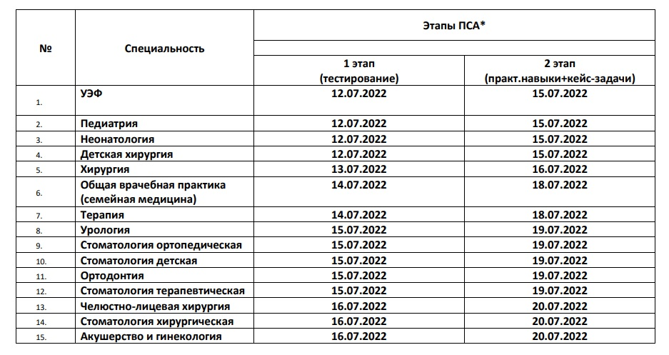
Сроки проведения ПСА 2022 (ОРДИНАТУРА, ДПО)

Slide 53
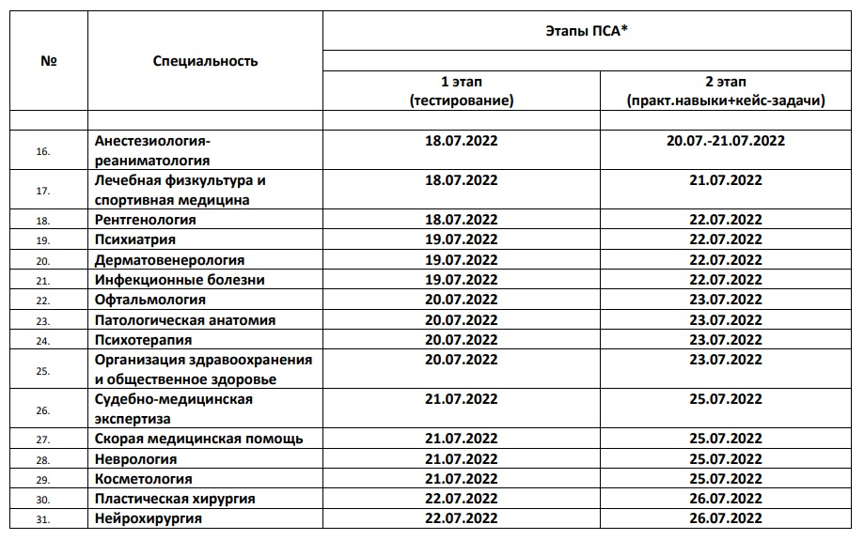
Сроки проведения ПСА 2022 (ОРДИНАТУРА, ДПО)

Slide 54
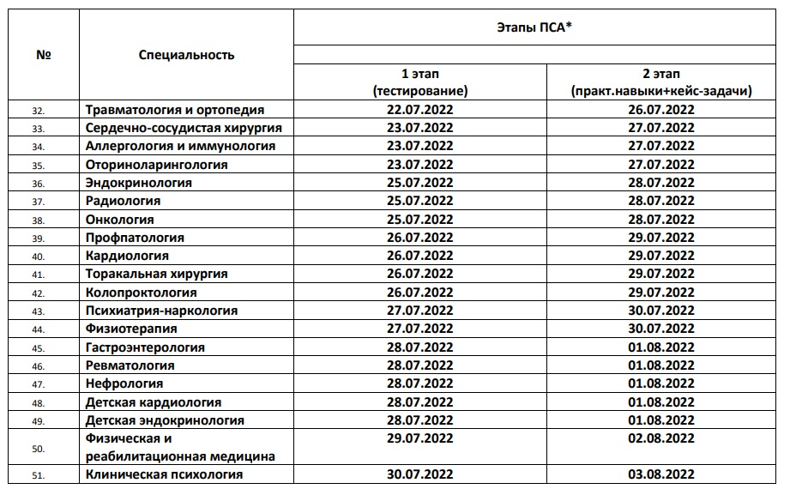
Сроки проведения ПСА 2022 (ОРДИНАТУРА, ДПО)

Slide 55
Сроки проведения ПСА 2022 (ОРДИНАТУРА, ДПО)

Slide 56
БЛАГОДАРЮ ЗА ВНИМАНИЕ!

